Slide 1











TRƯỜNG TIỂU HỌC ĐOÀN KHUÊ
ĐẠO ĐỨC 1
Bài 3: Em tắm, gội sạch sẽ
Notes:
更多模板请关注：https://haosc.taobao.com

Slide 2

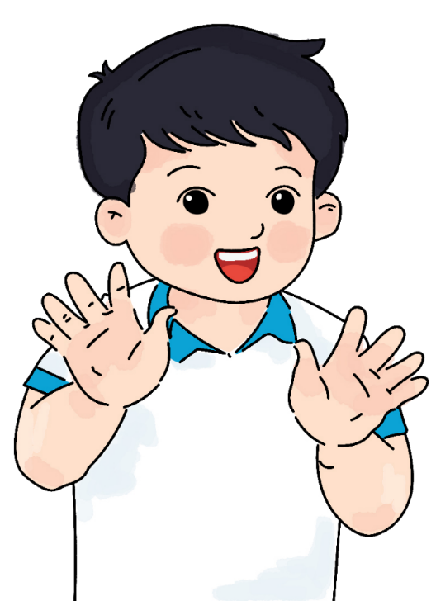
Chủ đề 1 – Tự chăm sóc bản thân
Bài 3
Em tắm, gội sạch sẽ
Ban biên tập AES

Slide 3



Slide 4


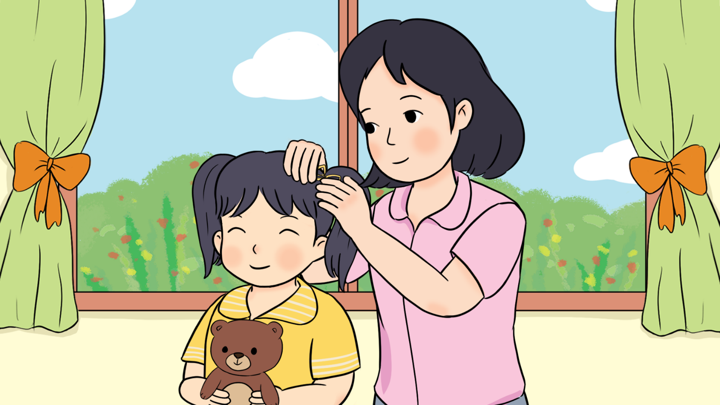


Slide 5
Để giữ mái tóc sạch, em cần làm gì?

Slide 6


Slide 7
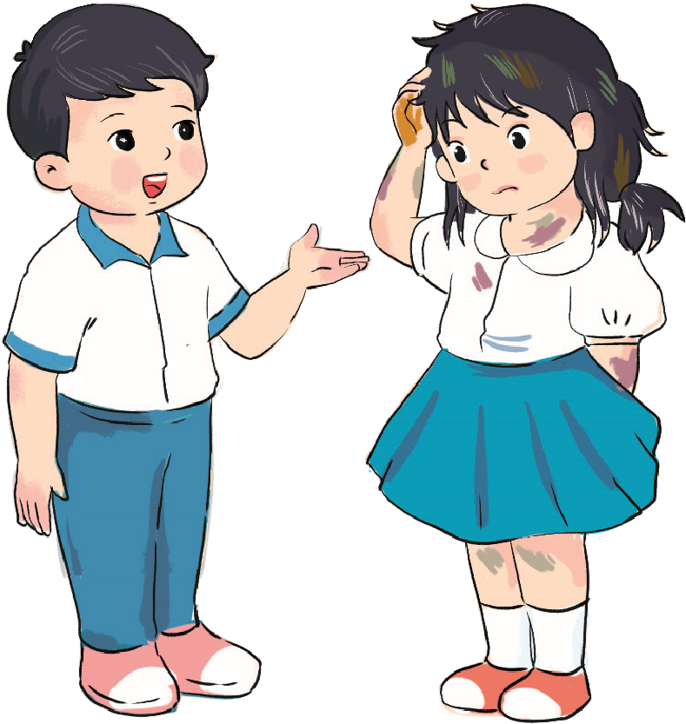
Vì sao em cần tắm, gội hằng ngày?
1. Tranh vẽ gì?
Tranh vẽ một bạn nam đang nhắc nhở bạn gái, vì đầu tóc và quần áo của bạn gái chưa sạch.
2. Theo con, vì sao bạn gái lại có ngoại hình như vậy?
Vì chưa tắm gội, nên bạn gái có ngoại hình chưa gọn gàng, sạch sẽ.
3. Vì sao con cần tắm, gội gọn gàng?
Tắm gội hàng ngày giúp cơ thể khỏe mạnh, sạch sẽ, thơm tho.
Cơ thể khỏe mạnh và sạch sẽ giúp em tự tin, vui vẻ.

Slide 8
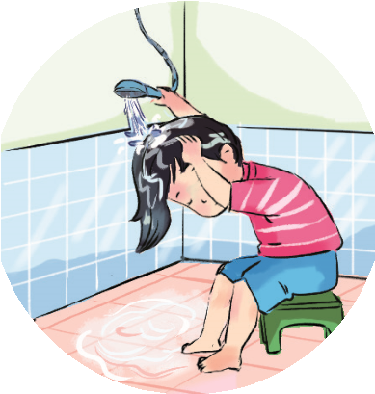
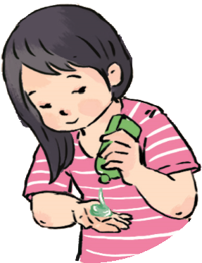
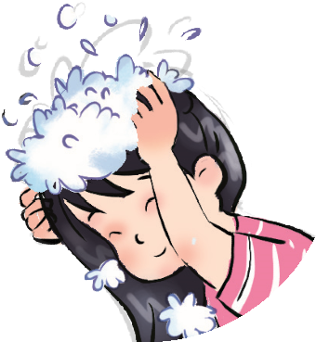
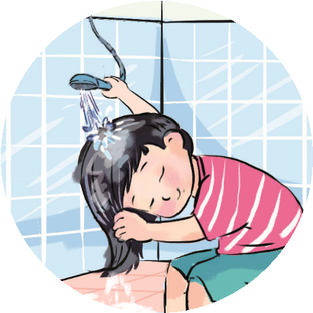
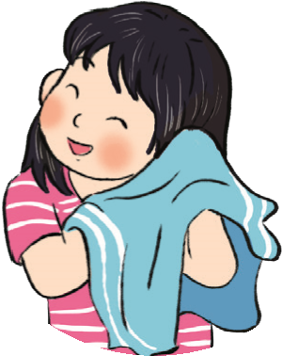
Em gội đầu như thế nào?
1
2
3
1. Làm ướt tóc.
2. Cho dầu gội lên tóc.
3. Gãi đầu với dầu gội cho thật sạch.
5
4
4. Làm sạch dầu gội bằng nước sạch.
5. Lau khô tóc.

Slide 9
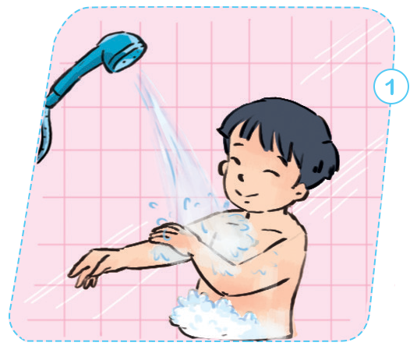
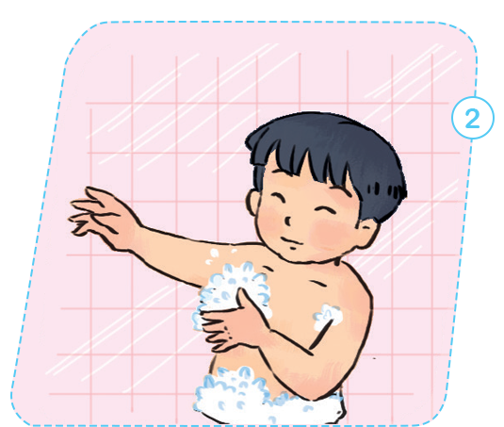
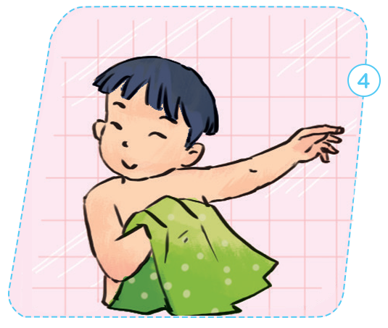
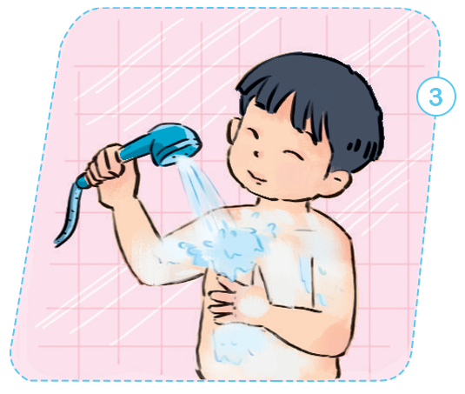
Em tắm như thế nào?
1. Làm ướt người bằng nước, xoa xà phòng lên khắp cơ thể.
2. Kì cọ làm sạch cơ thể bằng tay hoăc bằng bông tắm.
4. Lau khô bằng khăn mềm.
3. Xả lại bằng nước sạch.

Slide 10

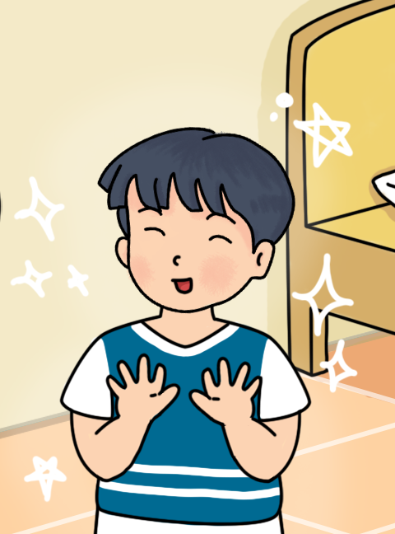
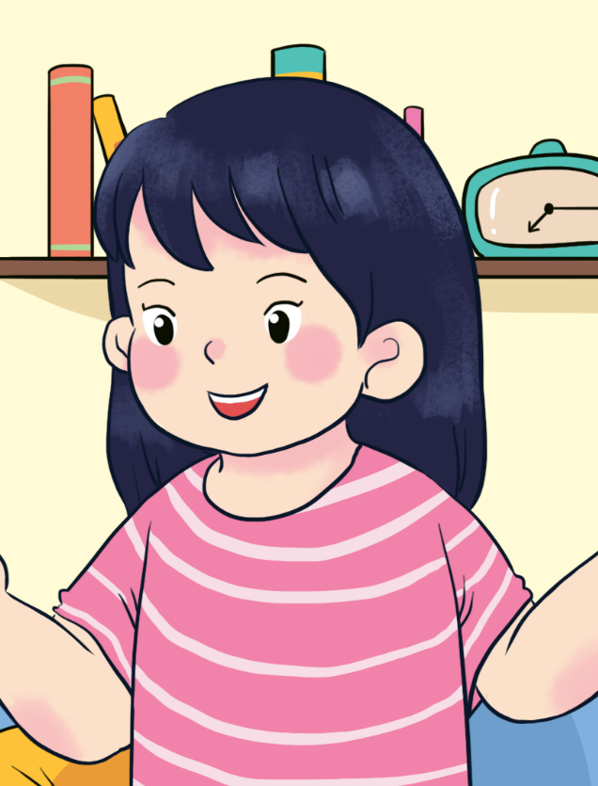

Slide 11


Slide 12

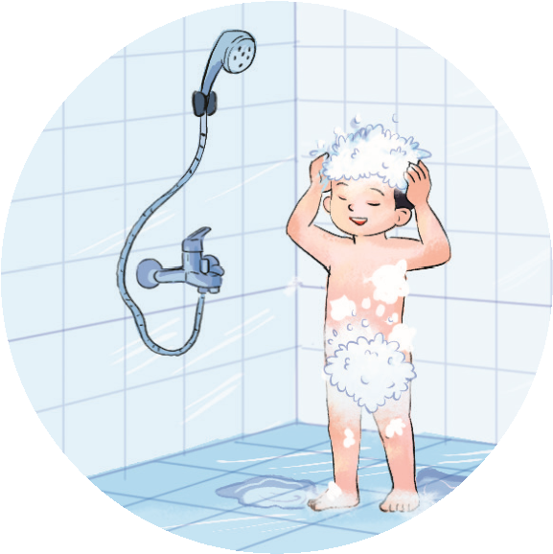
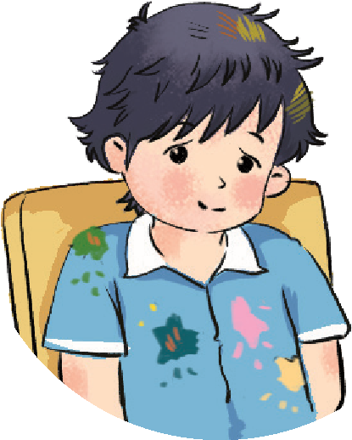
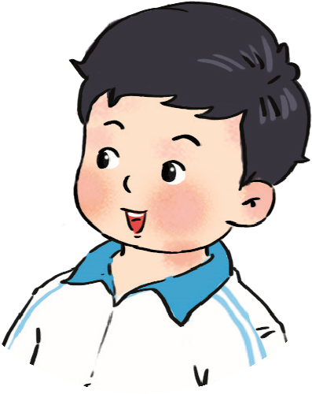
Bạn nào dưới đây đã biết giữ cơ thể sạch sẽ? Vì sao?
1
2
3

Slide 13

Em hãy chia sẻ với các bạn cách tắm, gội hằng ngày?

Slide 14


Slide 15

Em có lời khuyên gì cho bạn chưa biết giữ cơ thể sạch sẽ?

Slide 16

Bạn ơi hãy nhớ
Đầu tóc gọn gàng
Hằng ngày tắm gội
Mình càng đẹp xinh

